Slide 1
SERVICE
Kelompok 8 :
Retno Aryani (M3113119)
Sartika Apriyani (M3113132)
Siti Muawana (M3113135)

Slide 2
Service merupakan komponen yang berjalan di background untuk melakukan operasi yang berjalan lama tanpa memerlukan user interface dan tetap bekerja bahkan saat aplikasi tidak tertampil.
Service diciptakan ketika dilakukan start secara manual (dengan memanggil API) atau ketika beberapa activity mencoba koneksi ke service

Slide 3
Dasar Service yang paling utama terdapat dua bagian :
Started : Service dimulai ketika komponen aplikasi, seperti pada activity, dimulai dengan memanggil startService().
Bound : Service terikat ketika komponen aplikasi mengikat itu dengan memanggil bindService (). Sebuah layanan terikat menawarkan antarmuka client-server yang memungkinkan komponen untuk berinteraksi dengan layanan, mengirim permintaan, mendapatkan hasil.

Slide 4
 | Started Service | Bound Service
Penggunaan | Jika Aplikasi tidak memerlukan untuk berkomunikasi dengan service setelah memulainya | Jika aplikasi tersebut atau aplikasi lain memerlukan untuk berkomunikasi dengan service setelah memulainya
Method yang dipanggil untuk memulai service | startService() | bindService()
Waktu Hidup | Pada saat distart, service dapat berjalan di background yang tidak ditampilkan, hnaya saja komponen yang berjalan akan berhenti. | Berjalan hanya pada saat komponen aplikasi lain mengikatnya.

Slide 5
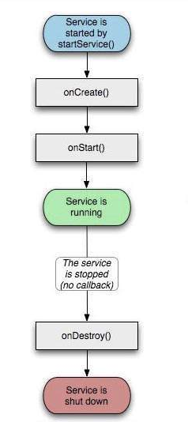
UN Bounded Service ()

Slide 6
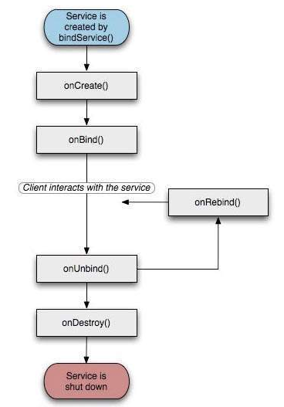
BindService ()

Slide 7
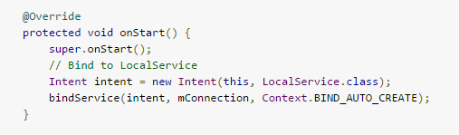
Contoh Implementasikan Method Service:
Method onBind(). Method ini membuat kita dapat mengkomunikasikan Activity dengan Service.

Slide 8
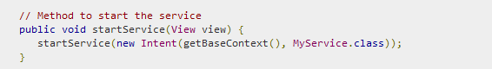
Pada saat menjalankan MainActivity.java akan langsung mengeksekusi method onCreate dan menmapilkan user interface.
Method startService disini terdapat syntak yang digunakan untuk menstart Sebuah Service dalam hal ini TheService.class Dengan menggunakan perintah startService(new Intent(getBaseContext(), TheService.class));

